Slide 1
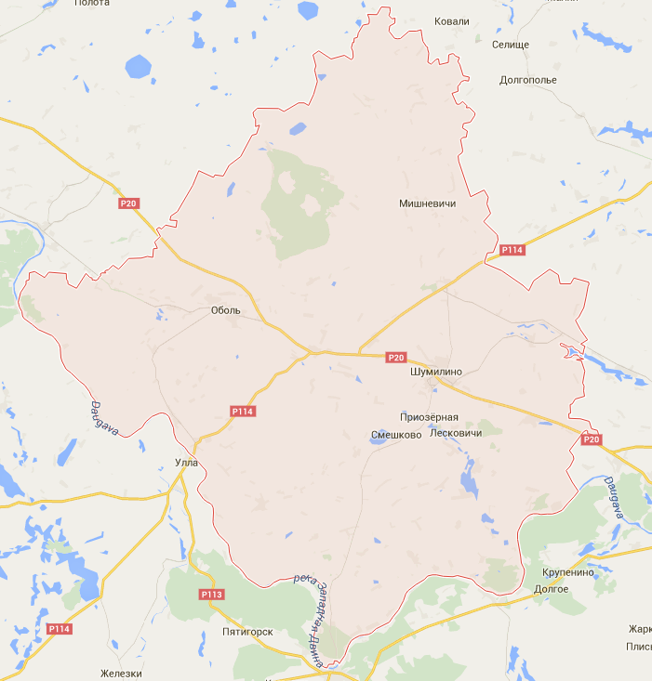
Бюллетень об исполнении местных бюджетов на 1 июля 2020 года
Финансовый отдел Шумилинского райисполкома

Slide 2
Состав местных бюджетов
РАЙОННЫЙ БЮДЖЕТ
Базовый
уровень (1)
БЮДЖЕТЫ сельских Советов
Первичный
уровень (8)

Slide 3
Исполнение бюджета
тыс.руб.
Наименование | ДОХОДЫ |  |  | РАСХОДЫ |  |  | ДЕФИЦИТ(-); ПРОФИЦИТ (+)
 | Уточненный план 1 полуг. | Исполнено 1 полуг. | % | Уточненный план 1 полуг. | Исполнено 1 полуг. | % | Уточненный план 1 полуг. | Исполнено 1 полуг.
Консолидированный бюджет района | 19272,4 | 17951,3 | 93,1 | 20058,5 | 18705,4 | 93,3 | -786,1 | -754,1
Районный бюджет | 18983,7 | 17668,6 | 93,1 | 19768,7 | 18427,5 | 93,2 | -785,1 | -758,9
Добейский | 37,3 | 36,7 | 98,4 | 37,3 | 36,3 | 97,3 | 0,0 | +0,4
Ковляковский | 32,7 | 31,2 | 95,4 | 32,9 | 31,3 | 95,1 | -0,2 | -0,1
Ловжанский | 37,1 | 35,7 | 96,2 | 37,1 | 35,7 | 96,2 | 0,0 | 0,0
Мишневичский | 51,3 | 49,7 | 96,9 | 51,3 | 50,1 | 97,7 | 0,0 | -0,4
Николаевский | 30,9 | 31,6 | 102,3 | 30,9 | 29,4 | 95,1 | 0,0 | +2,2
Обольский | 32,5 | 32,0 | 98,5 | 33,1 | 32,0 | 96,7 | -0,6 | 0,0
Светлосельский | 32,3 | 33,5 | 103,7 | 32,4 | 30,9 | 95,4 | -0,1 | +2,6
Сиротинский | 34,6 | 32,3 | 93,4 | 34,7 | 32,2 | 92,8 | -0,1 | +0,1
ИТОГО по бюджетам сельских Советов | 288,7 | 282,7 | 97,9 | 289,7 | 277,9 | 95,9 | -1,0 | +4,8

Slide 4
Структура доходов местных бюджетов
тыс.руб.
тыс.руб.

Slide 5
Динамика доходов местных бюджетов
тыс.руб.
тыс.руб.
107,6
107,7%
107,6%
122,7%
97,1%
104,2%
115,0%
99,6%
112,0%
Темпы роста доходов

Slide 6
Доля собственных доходов в структуре доходов местных бюджетов

Slide 7
Структура расходов местных бюджетов по функциональной классификации расходов бюджета

Slide 8
Структура расходов местных бюджетов по экономической классификации расходов бюджета

Slide 9
Динамика расходов местных бюджетов
тыс.руб.
110,3%
109,9 %
руб.
85,8%
90,5%
74,8%
131,2%
80%
75,4%
86,3%
97%
Темпы роста расходов

Slide 10
Долговые обязательства органов местного управления и самоуправления
тыс. рублей
 | 1 полуго-дие 2016 г. | 1 полуго-дие 2017 г. | 1 полуго-дие 2018 г. | 1 полуго-дие 2019 г. | 1 полуго-дие 2020 г.
Ценные бумаги, размещенные местными исполнительными и распорядительными органами на внутреннем финансовом рынке | 0,0 | 2455,1 | 2455,1 | 2221,3 | 1753,7
Обязательства, подлежащие исполнению по выданным гарантиям местных исполнительных и распорядительных органов | 239,6 | 90,9 | 0,0 | 0,0 | 0,0
Бюджетные кредиты | 510,0 |  | 0,0 | 1 100,0 | 400,0
Долг органов местного управления и самоуправления | 749,6 | 2546,0 | 2455,1 | 3 321,3 | 1871,0
Долг, гарантированный местными исполнительными и распорядительными органами | 3645,7 | 1358,8 | 122,5 | 110,7 | 106,6
ВСЕГО | 4395,3 | 3904,8 | 2577,6 | 3432,0 | 2 260,3

Slide 11
Динамика просроченной задолженности по бюджетным ссудам (займам), исполненным гарантиям
тыс.руб.

